Slide 1








Kllinik Akreditasi Per Bidang Ilmu
LAM-PTKes
Overview Aplikasi Sistem
Informasi Manajemen
Akreditasi (SIMAk)
Online Program Studi
Recognized by : Supervised by : Member of :

Slide 2
Alur Proses Akreditasi Pada SIMAk
Proses Administrasi
01
04
Validasi Pembayaran
Upload 3 dokumen persyaratan, untuk spesialis 4 dokumen persyaratan
1 Minggu
Validasi Administrasi
Proses Upload (DK & ED)Final
02
05
1 Minggu
2 Bulan
Proses Pembayaran
03
06
Proses AK
2 Minggu
1 Minggu

Slide 3
Alur Proses Akreditasi Pada SIMAk
07
Proses Validasi AK
10
Proses Majelis
1 Minggu
1 Minggu
08
Proses AL
11
Terbit SK
2 Minggu
1 Minggu
09
Proses Validasi AL
12
Sertifikat
1 Minggu
3 Bulan
Warning
-12 Bulan

Slide 4





Akses SIMAK Online
01
Menggunakan Komputer/Laptop/Handphone
02
Terhubung Koneksi Internet
03
Browser: Google Chrome, Firefox, Microsoft Edge, Opera dan Safari
04

Slide 5
Proses Akreditasi Reguler
Registrasi Baru
Bagi Program Studi yang belum pernah melakukan akreditasi di LAM-PTKes, atau Prodi Baru Bidang Kesehatan dari PTN-BH/Non PTN-BH/PTS yang akan melakukan Akreditasi setelah 2 tahun mendapatkan SK Penyelenggaraan Prodi atau 2 tahun setelah menerima mahasiswa pertama kali, dan untuk prodi yang sudah alih bentuk dapat melakukan registrasi baru pada SIMAK.
Reakreditasi
Untuk Prodi yang sudah registrasi baru dan tidak berubah bentuk institusi dapat menggunakan username dan password yang lama. Untuk Prodi yang lupa dengan username dan password SIMAK dapat melakukan proses “lupa password” pada SIMAK, bila smua panitia akreditasi prodi sebelumnya sudah tidak aktif, dapat bersurat resmi ke sekretariat@lamptkes.org untuk permintaan username dan password yang lama

Slide 6
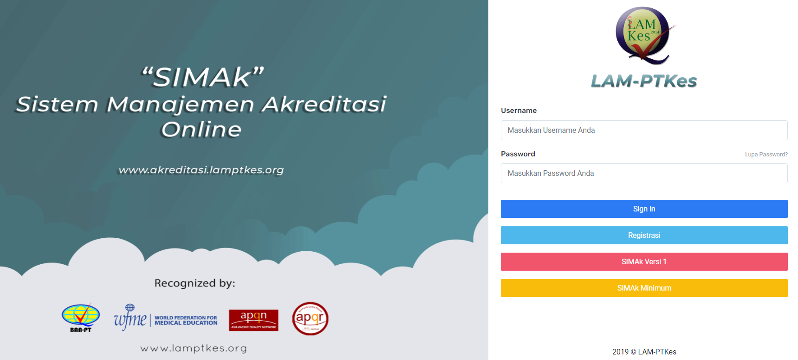
Web Browser SIMAk
https://akreditasi.lamptkes.org (Klik disini)

Slide 7
PROSES REGISTRASI BARU
PROGRAM STUDI

Slide 8
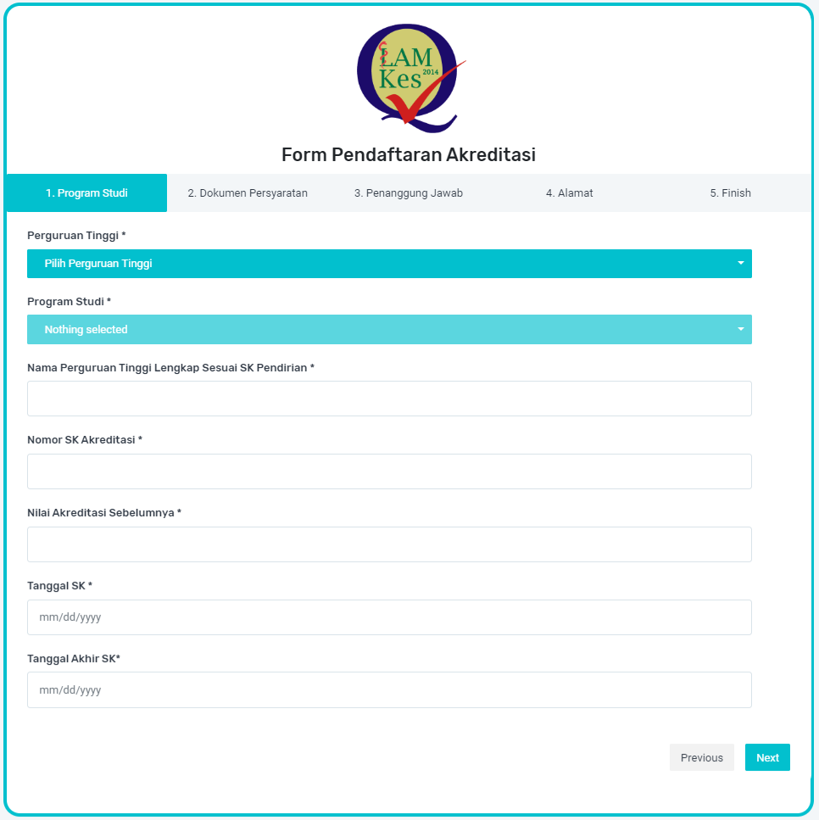
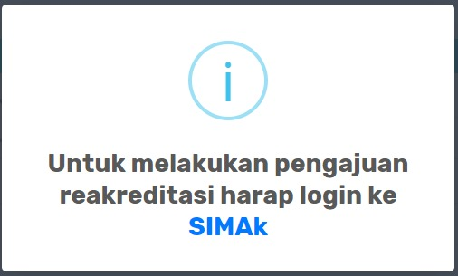
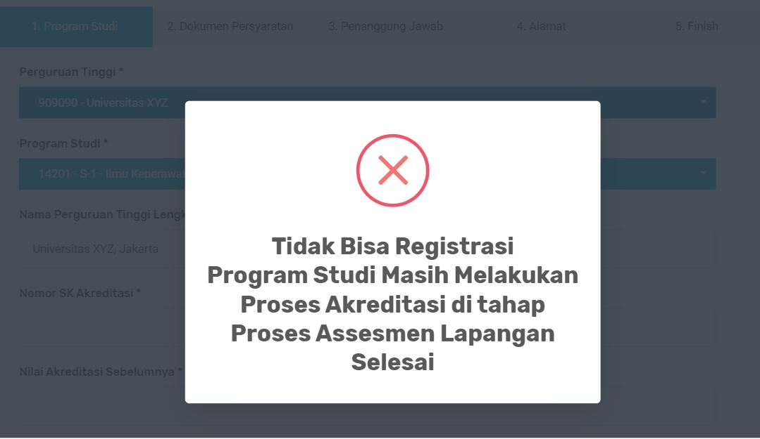
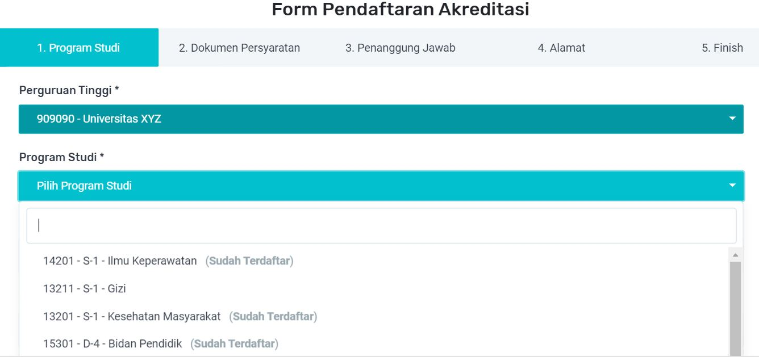
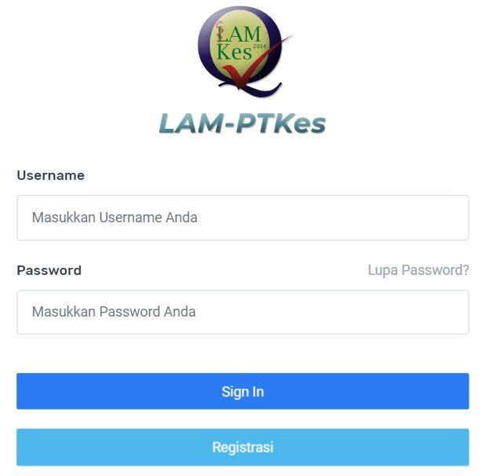
Proses Administrasi

Slide 9
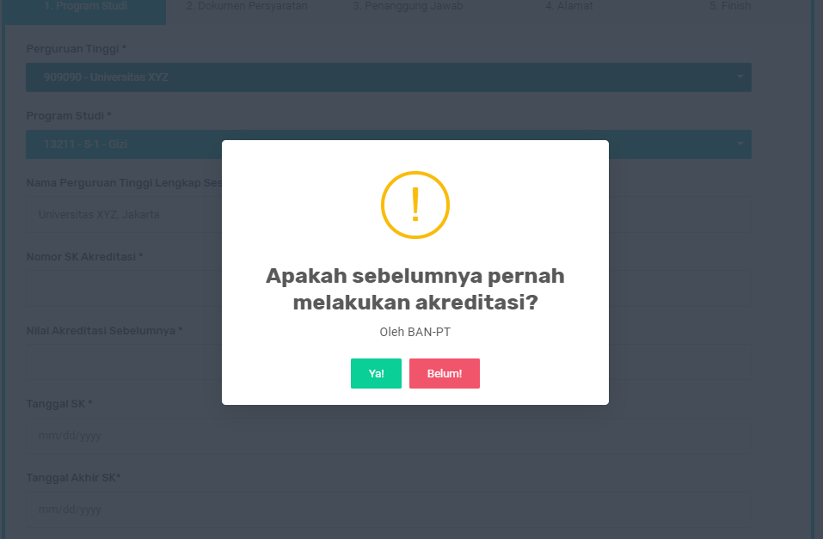
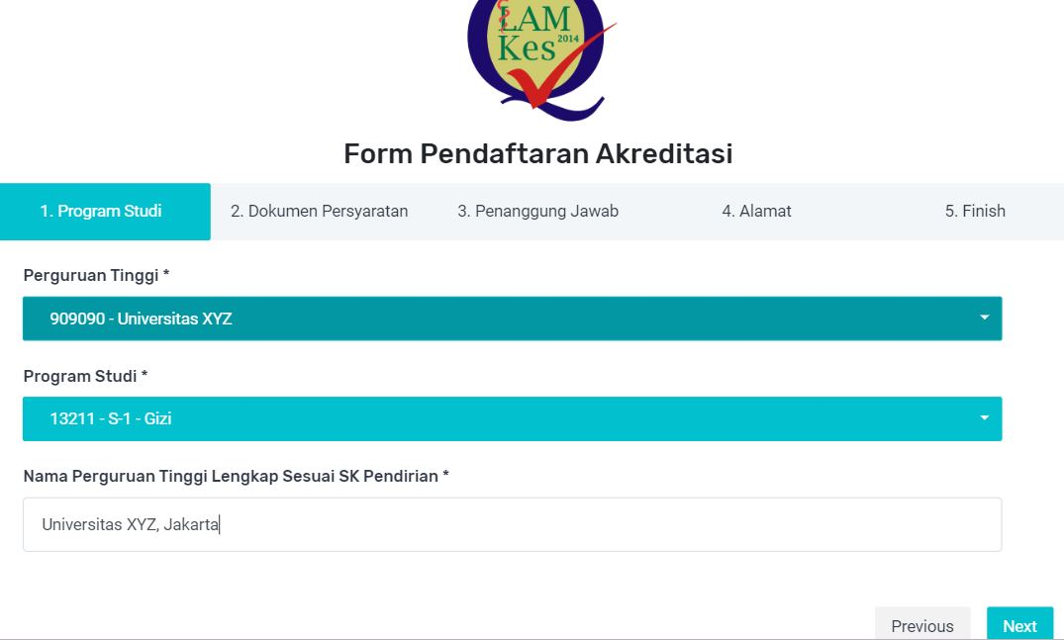
Proses Administrasi

Slide 10
Proses Administrasi

Slide 11
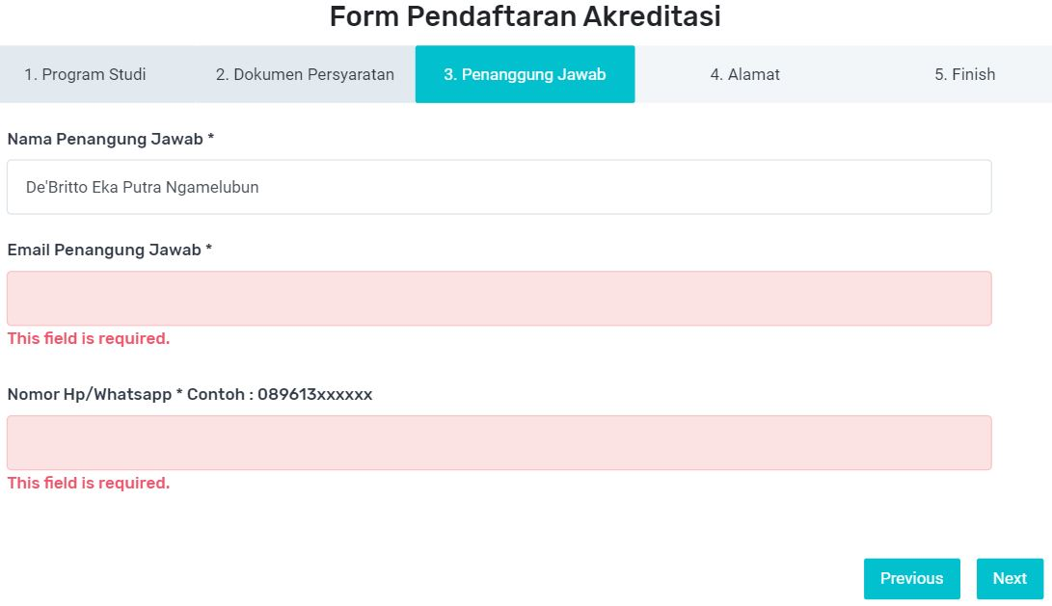
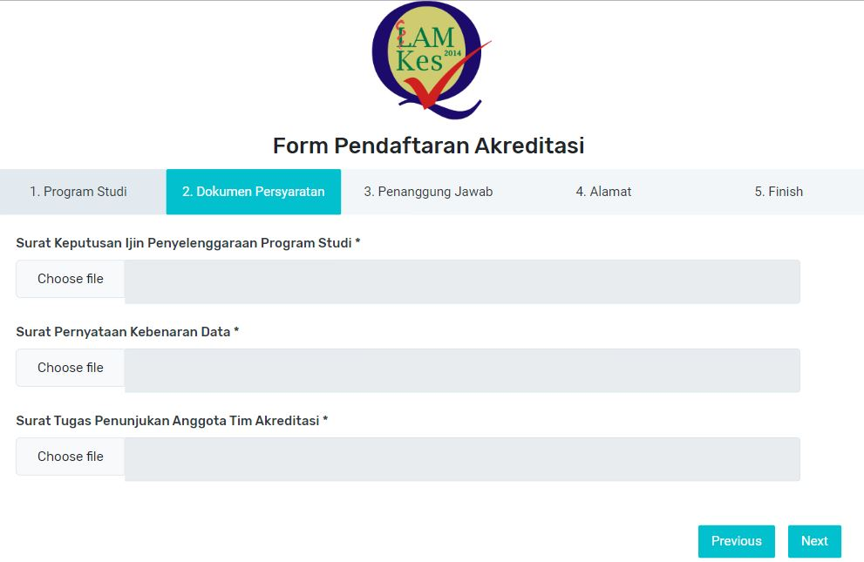
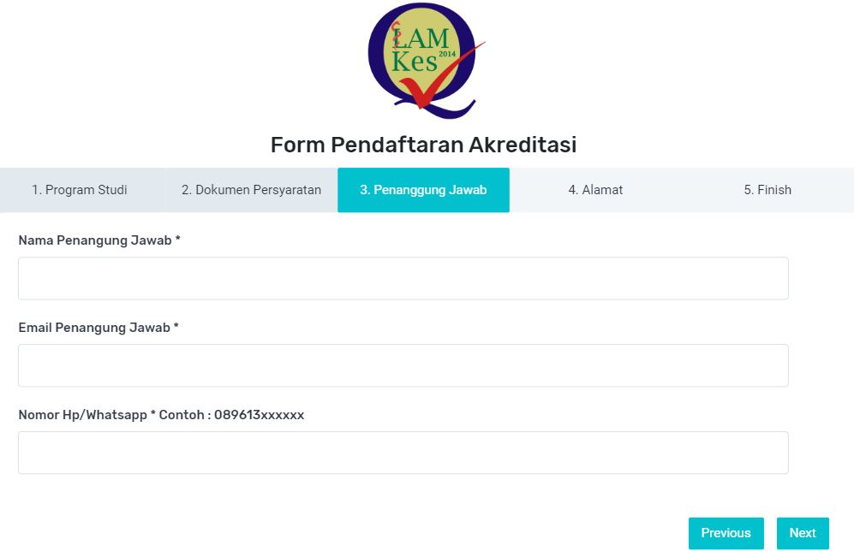
Proses Administrasi

Slide 12
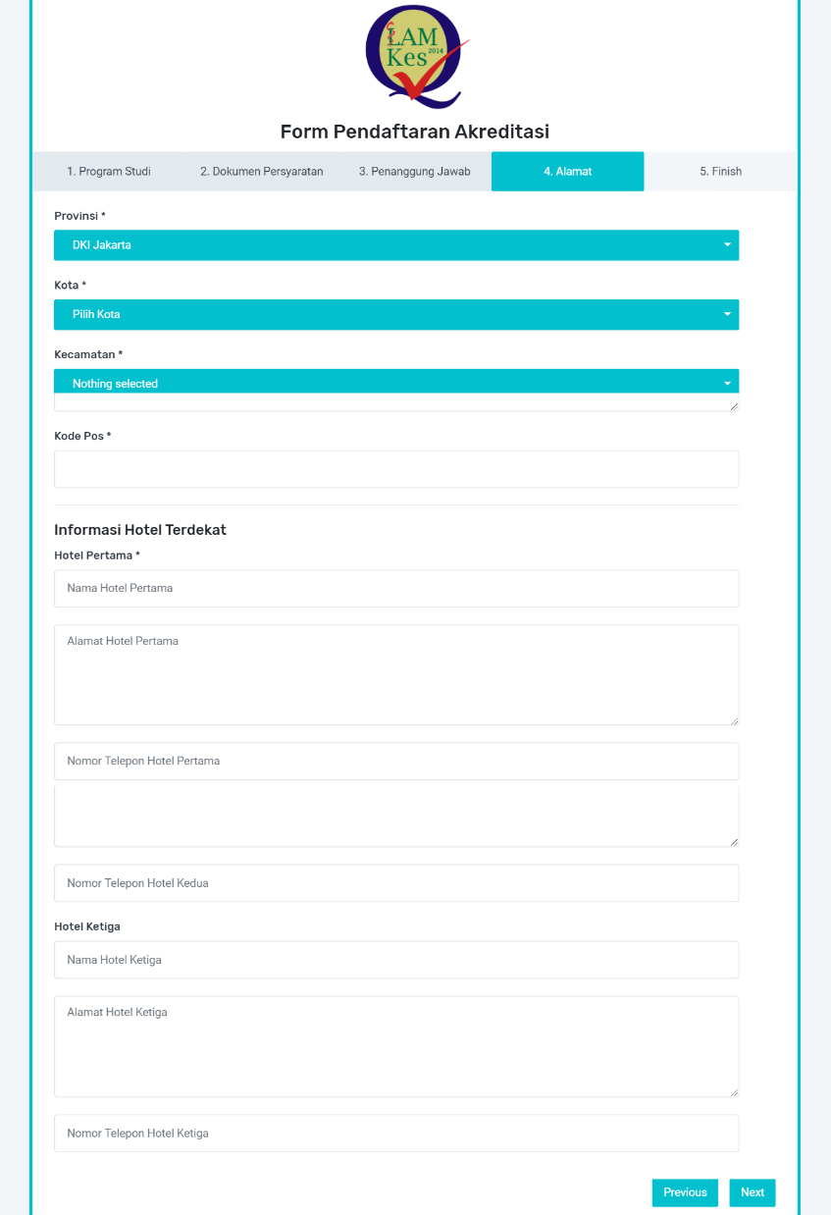
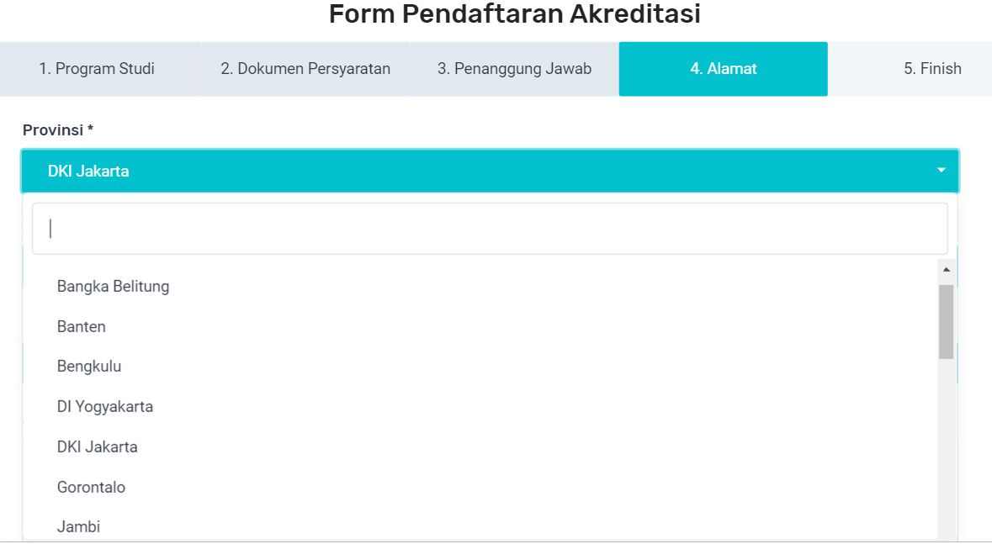
Proses Administrasi

Slide 13
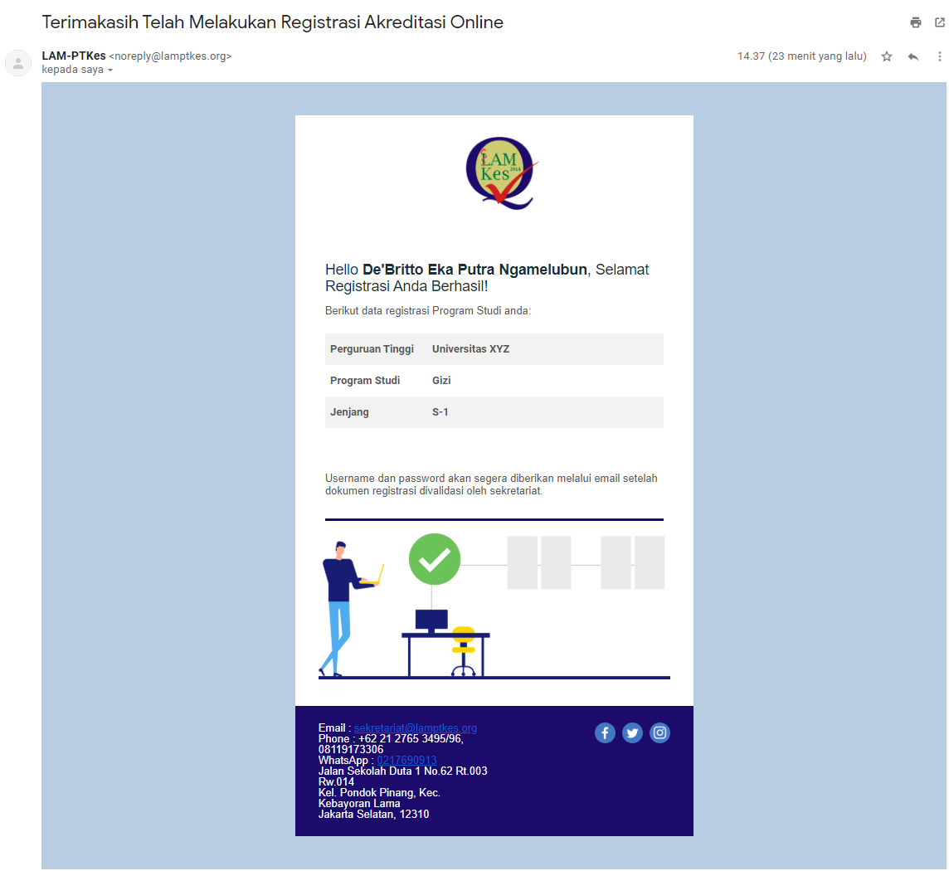
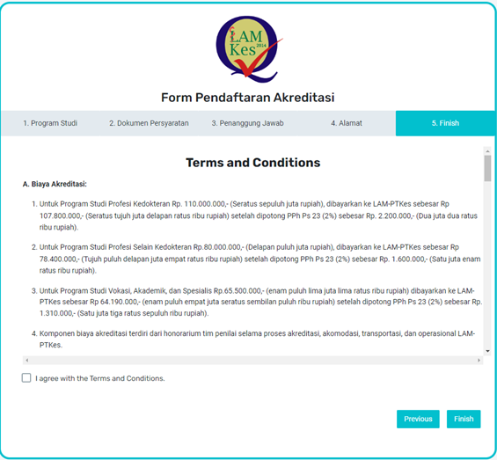
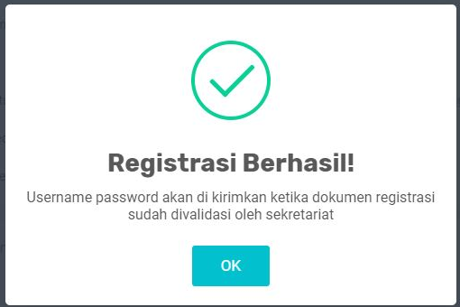
Proses Administrasi

Slide 14
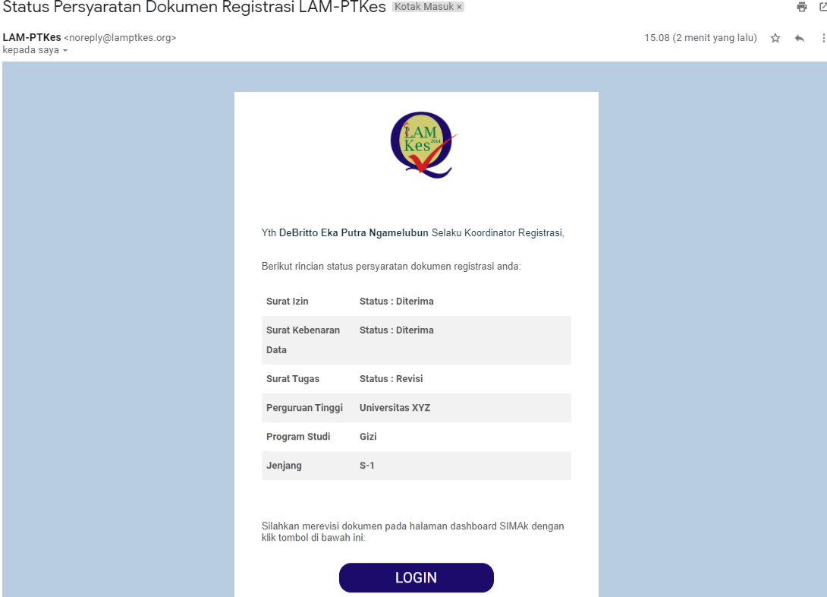
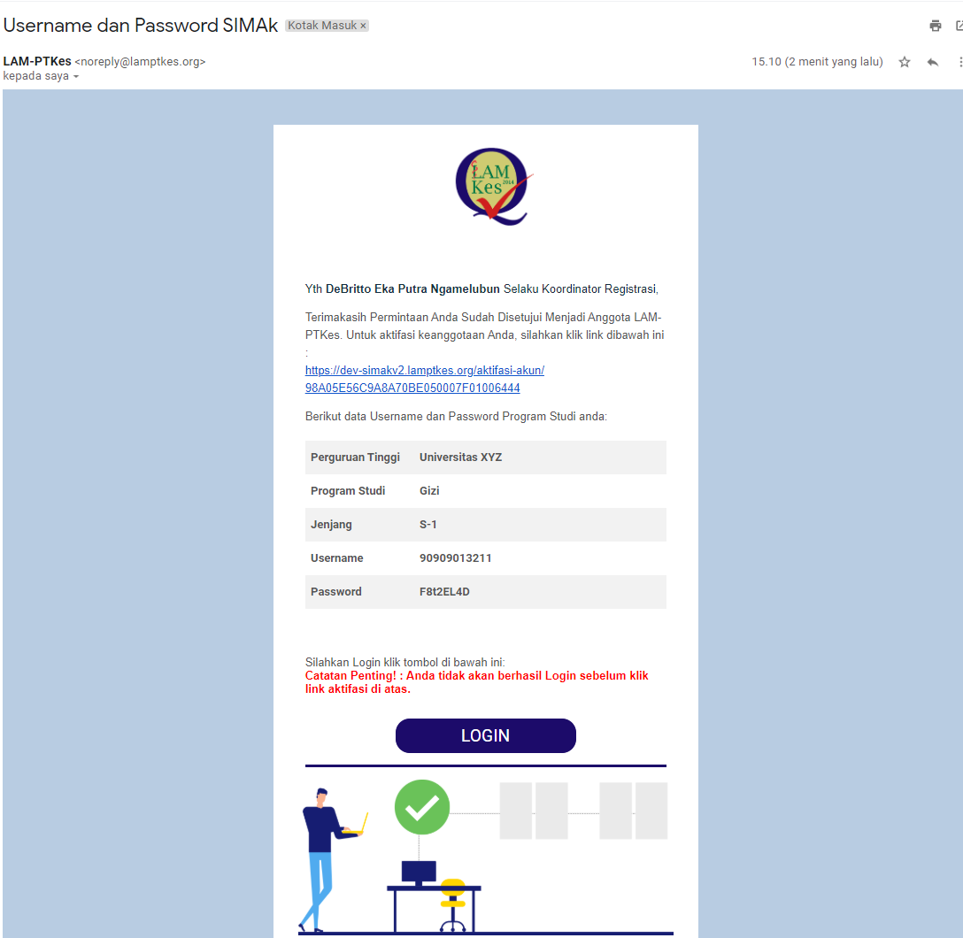
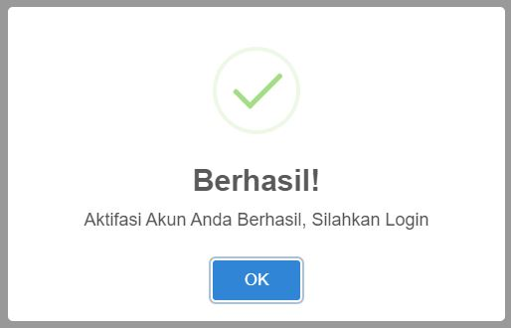
Proses Validasi Administrasi

Slide 15
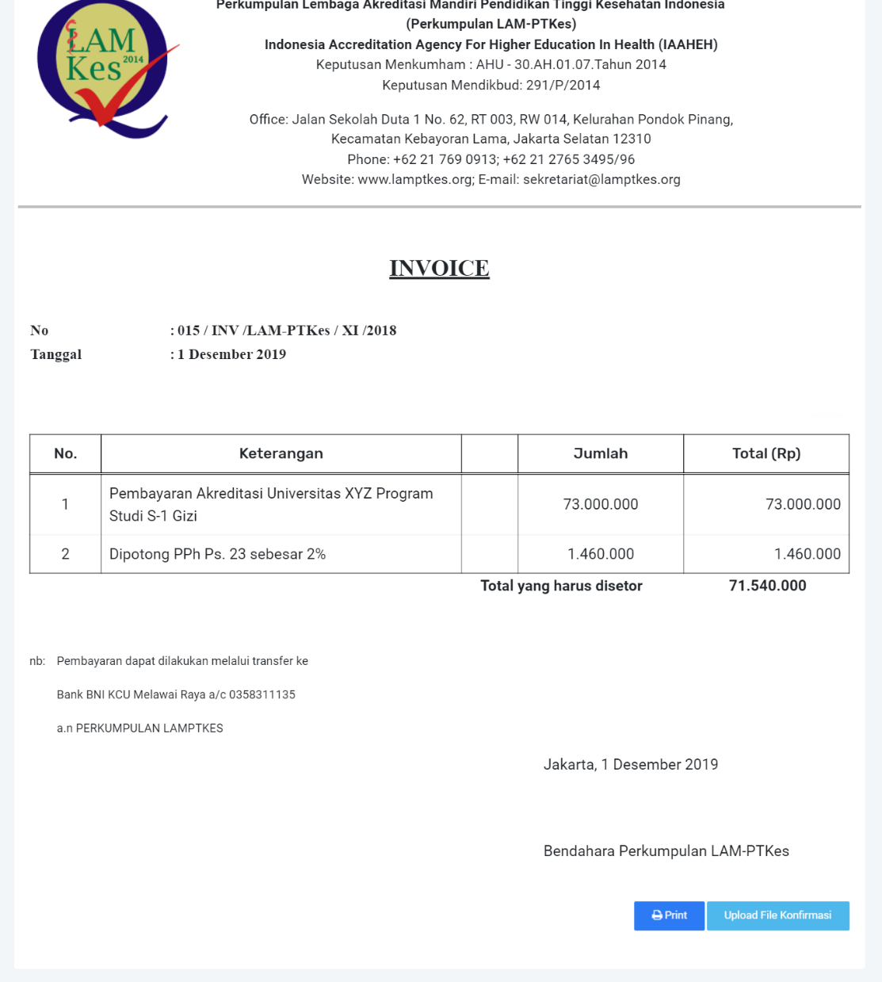
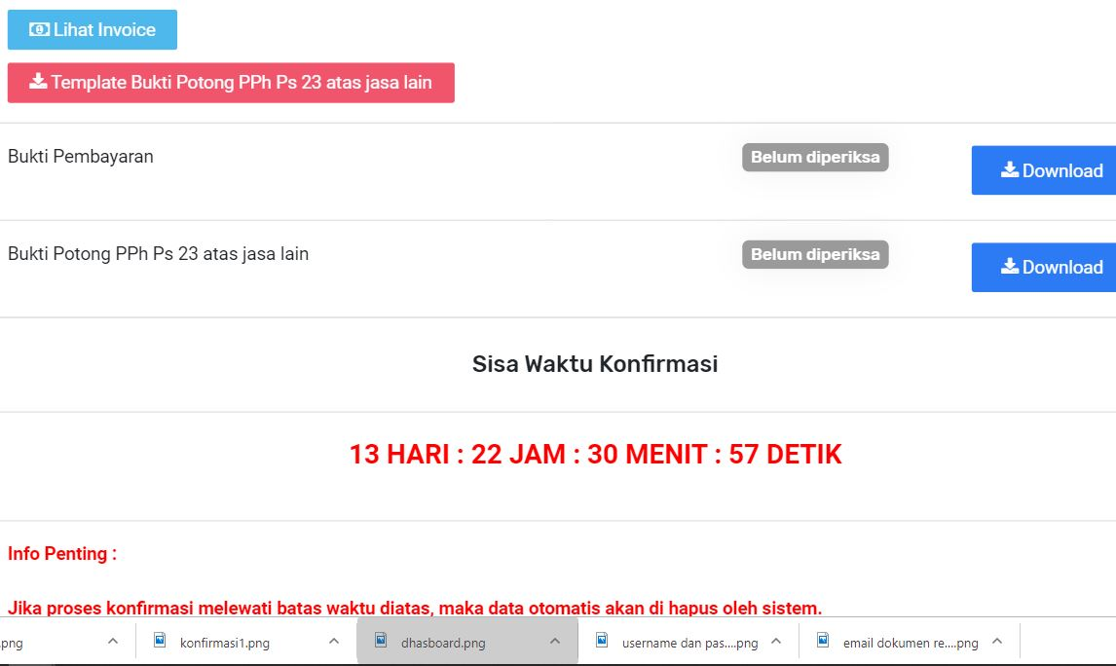
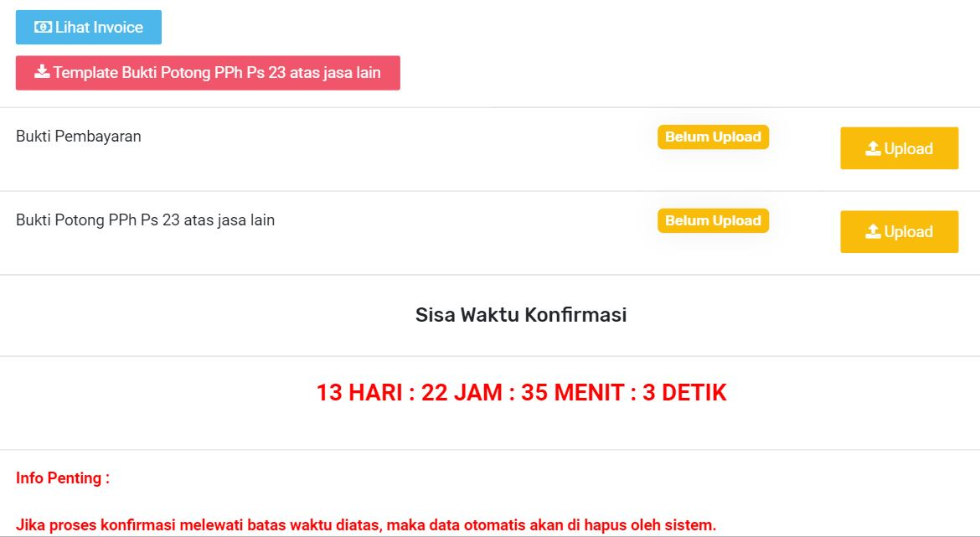
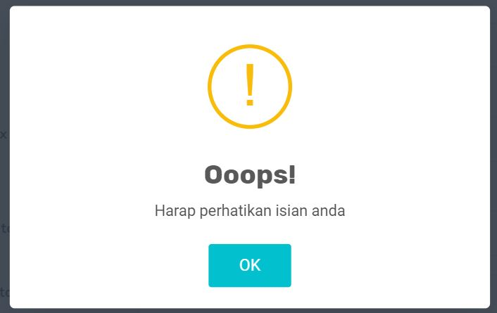
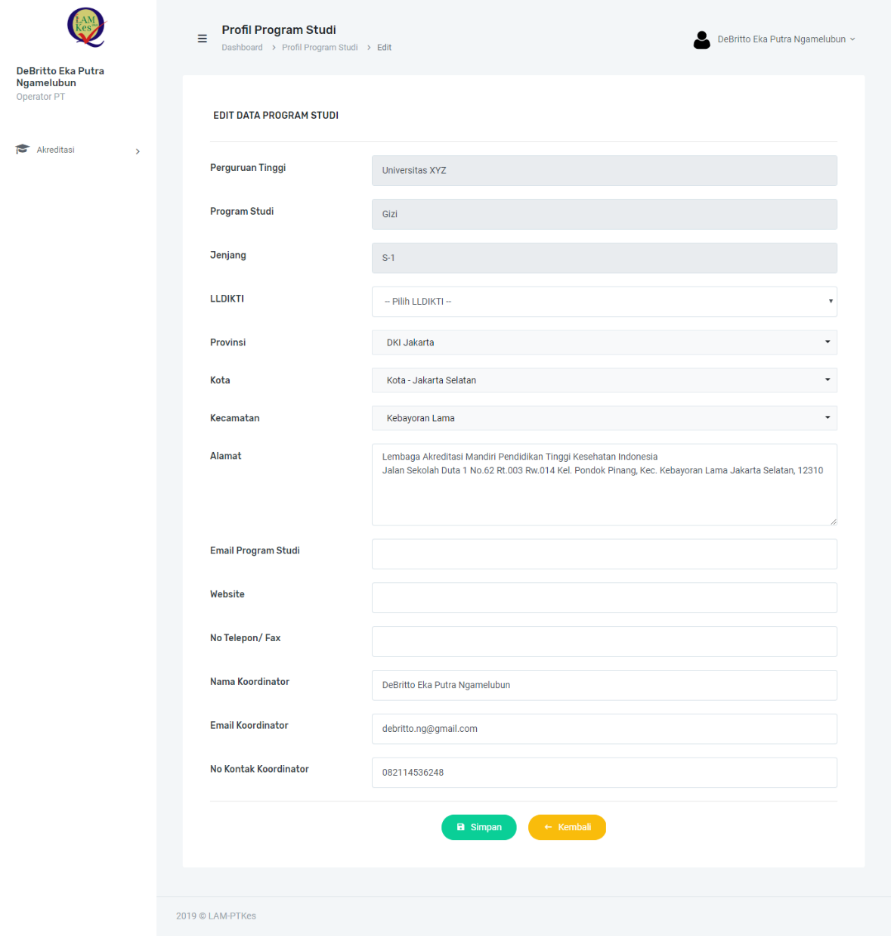
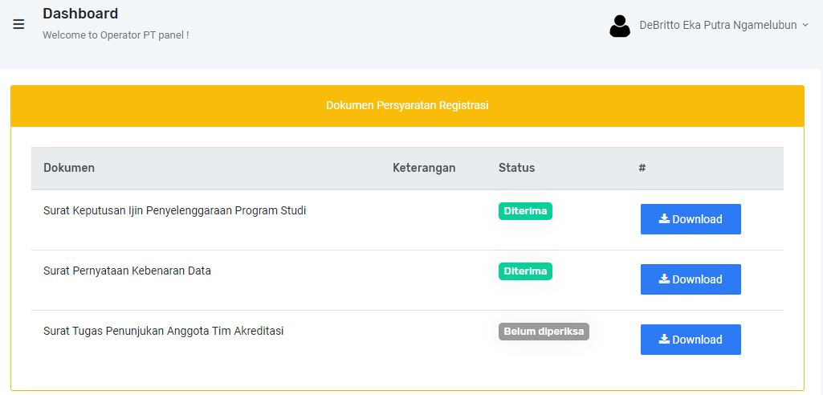
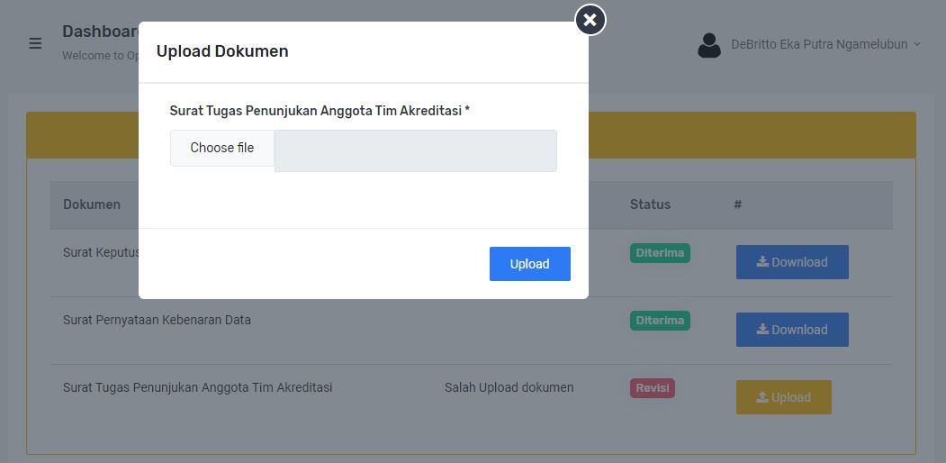
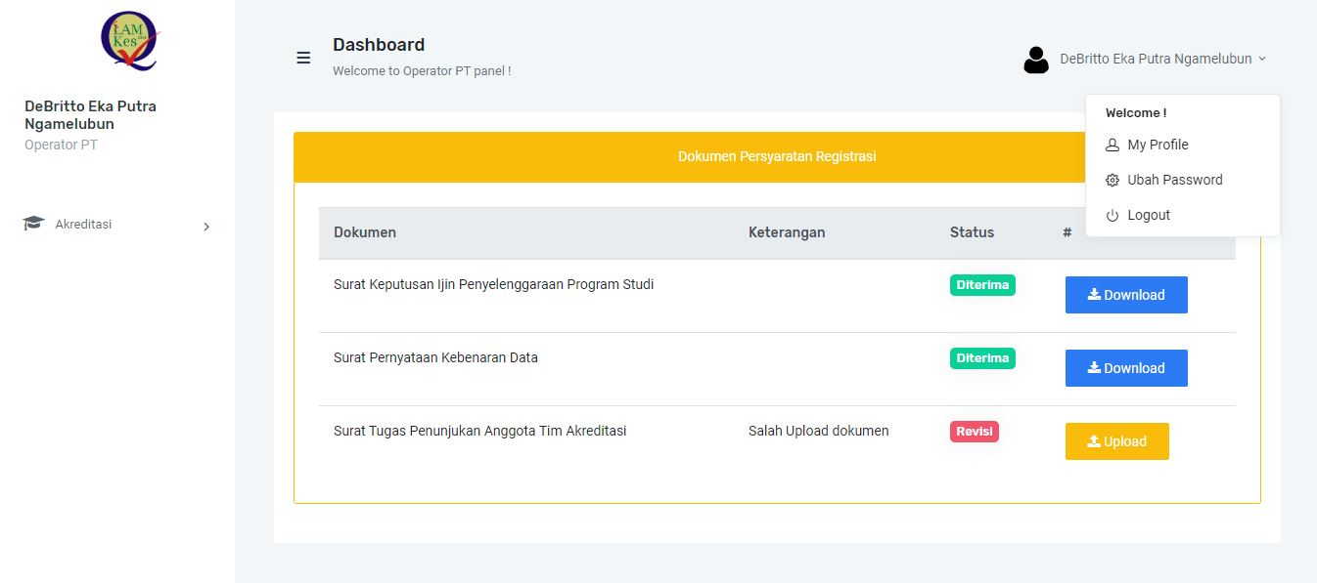
Proses Validasi Administrasi

Slide 16
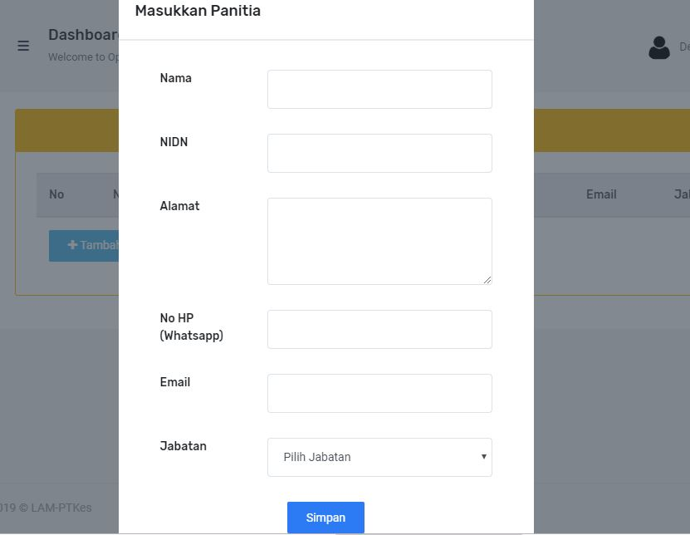
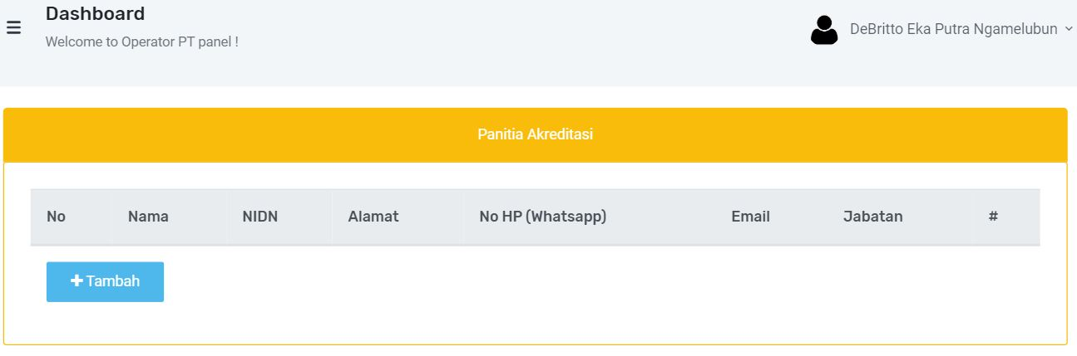
Proses Administrasi

Slide 17
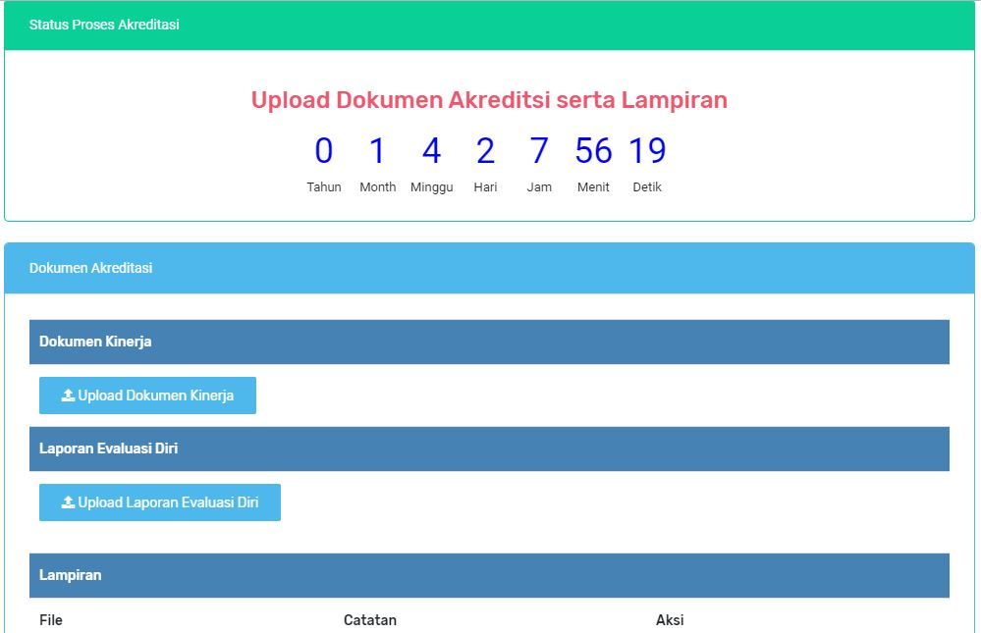
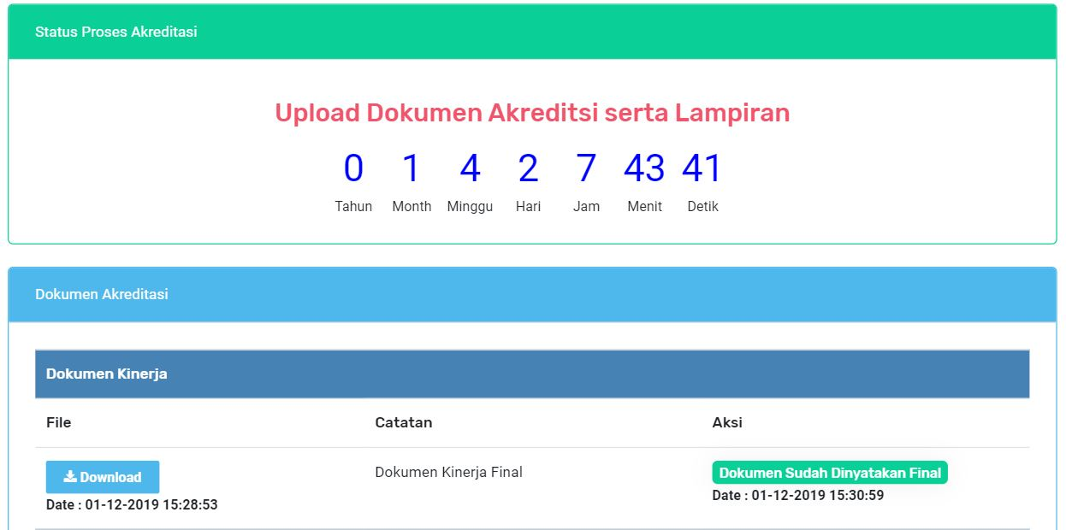
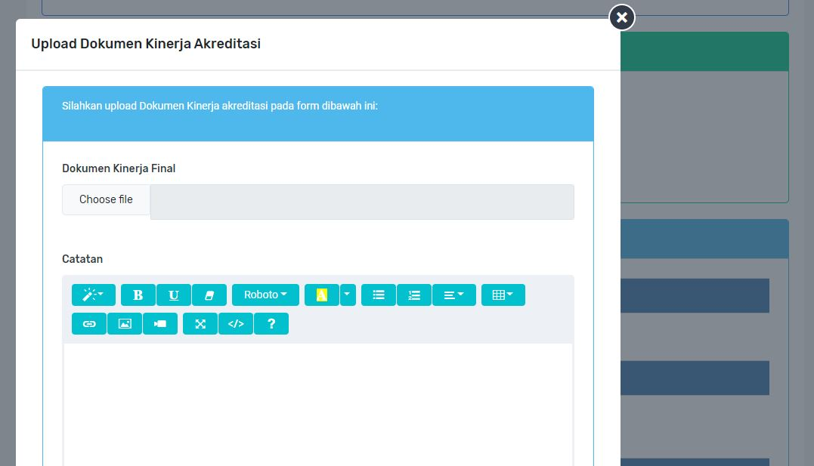
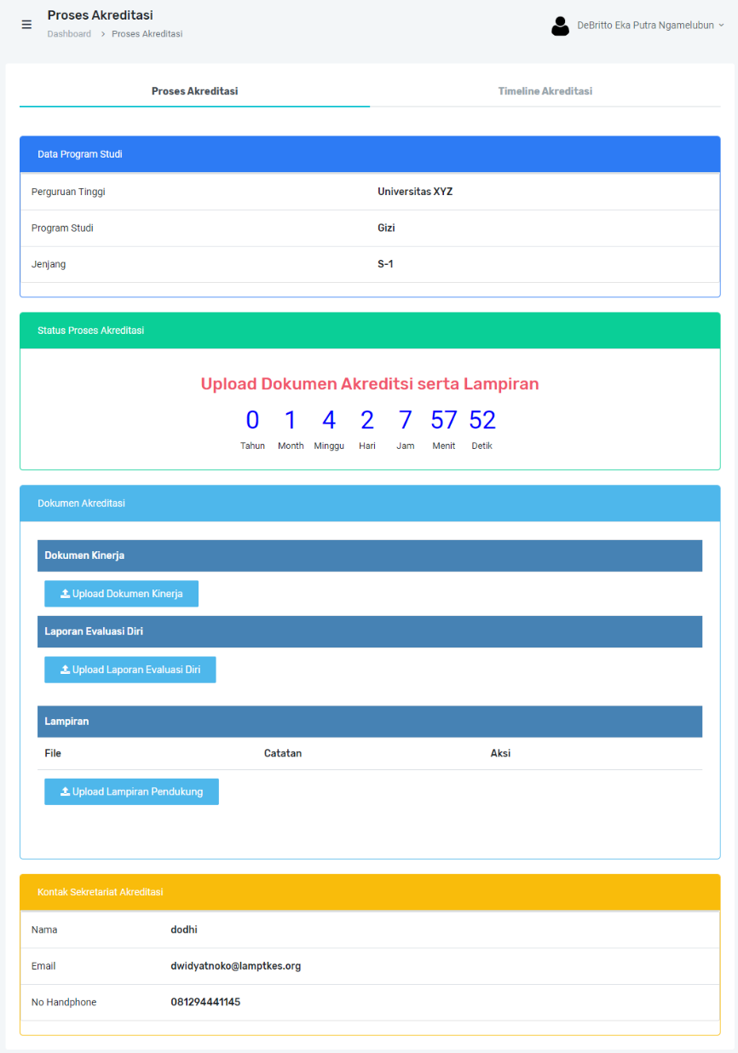
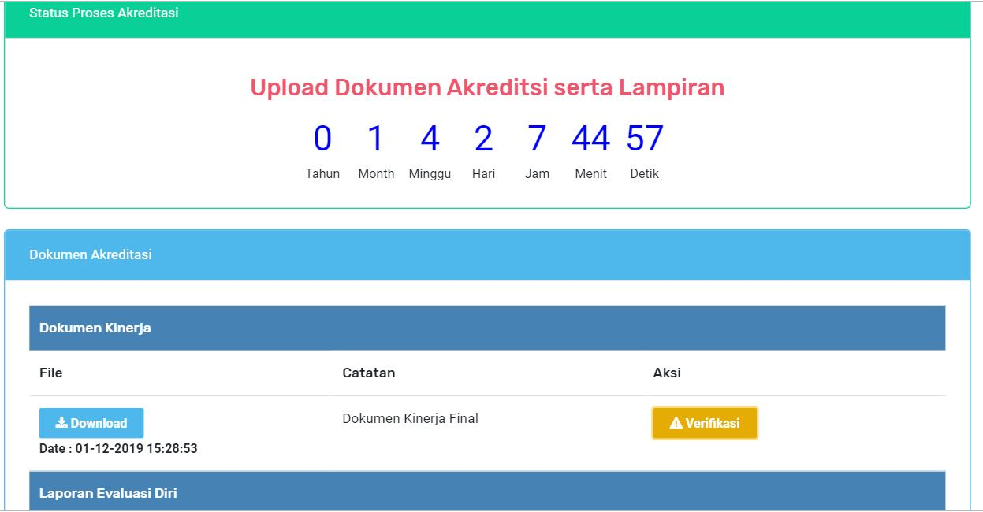
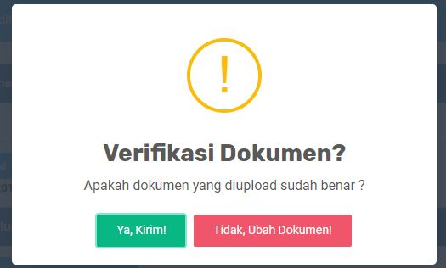
Proses Upload DK dan LED Final

Slide 18
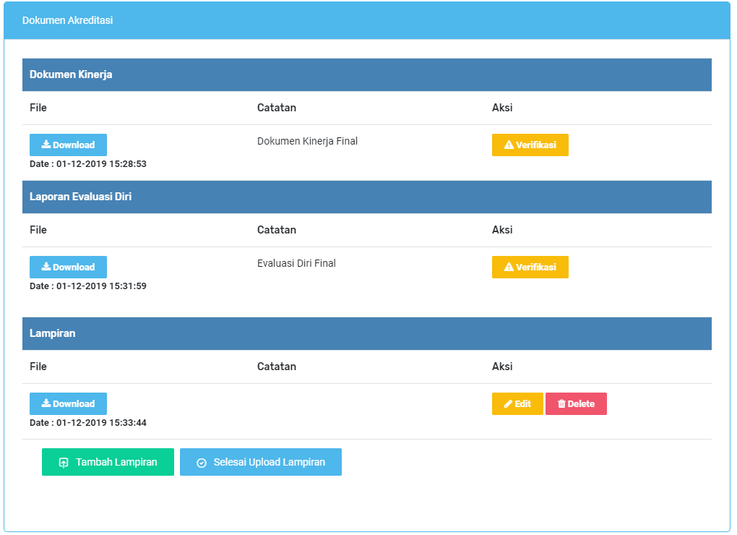
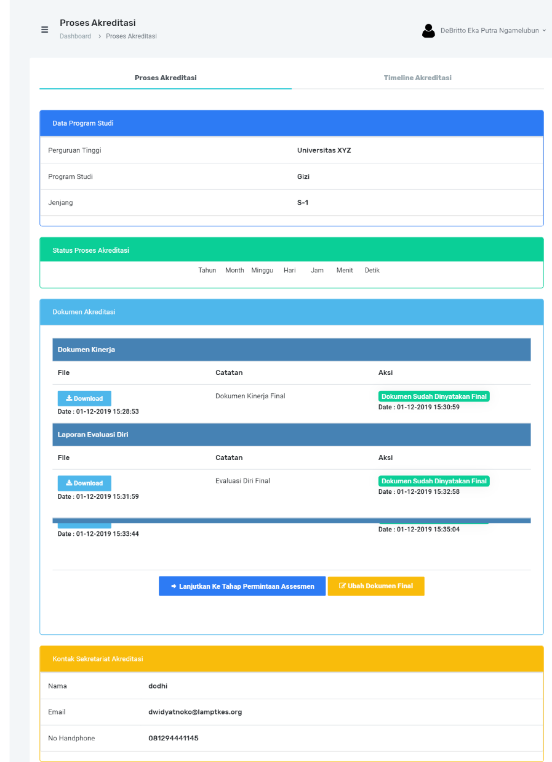
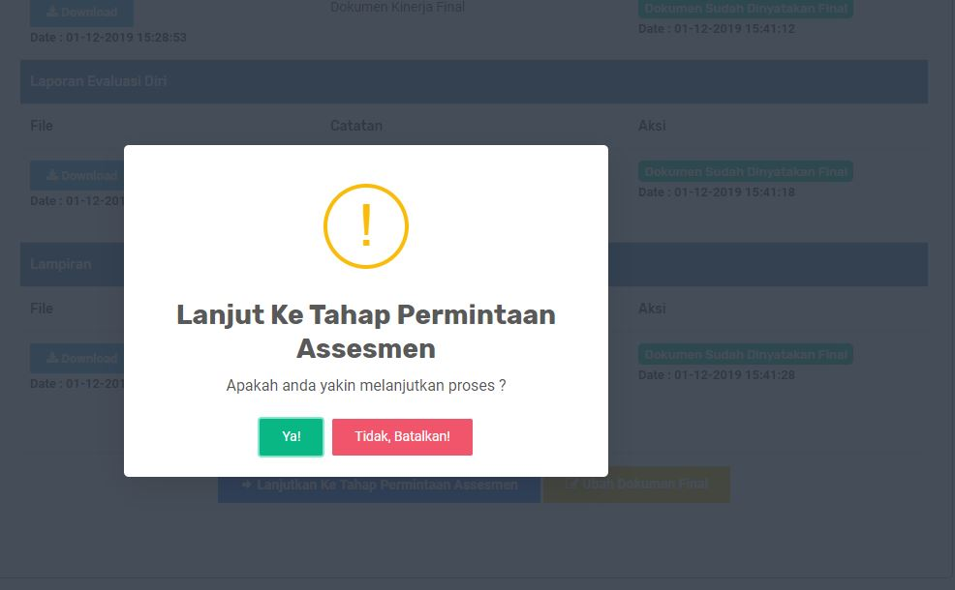
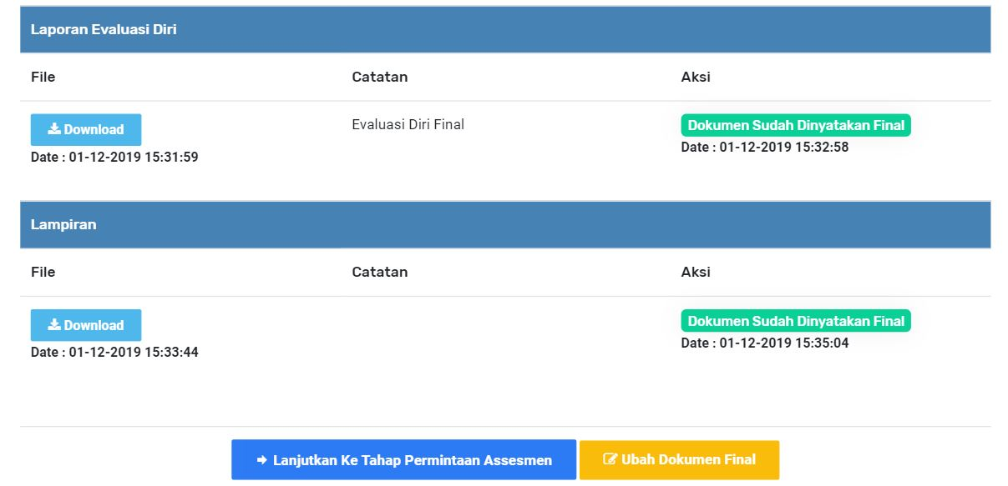
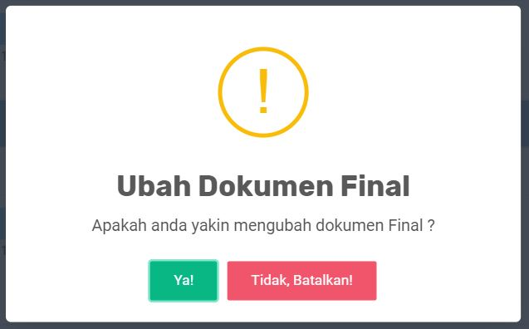
Proses Upload DK dan LED Final

Slide 19
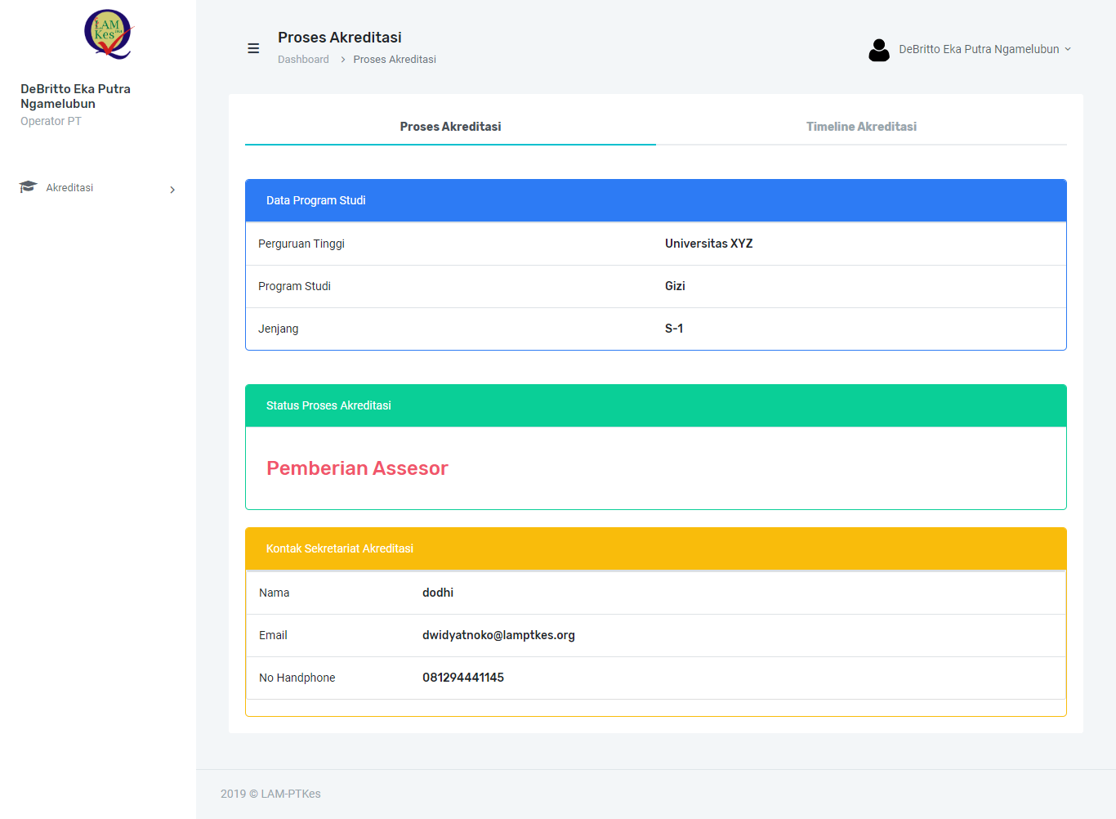
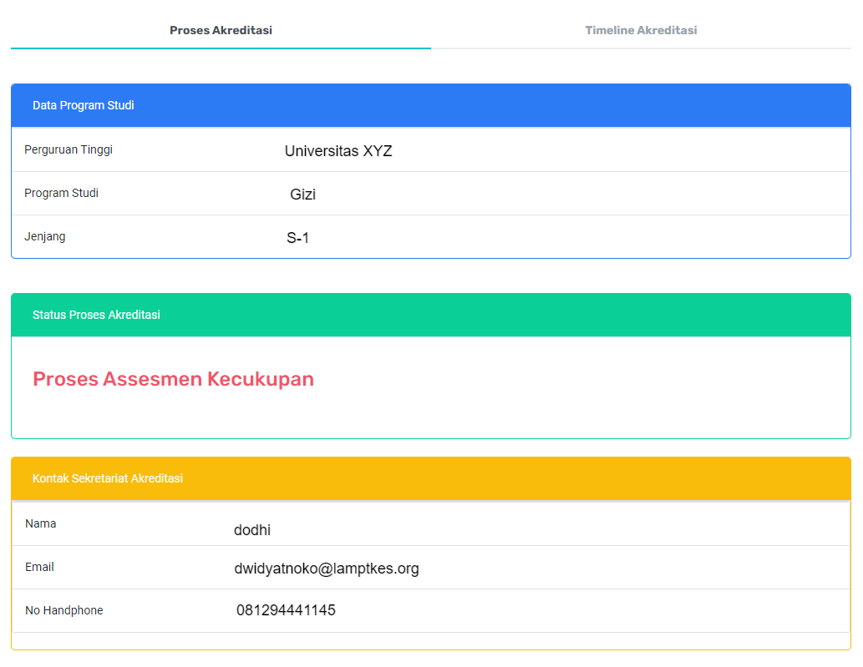
Proses Asesmen Kecukupan

Slide 20
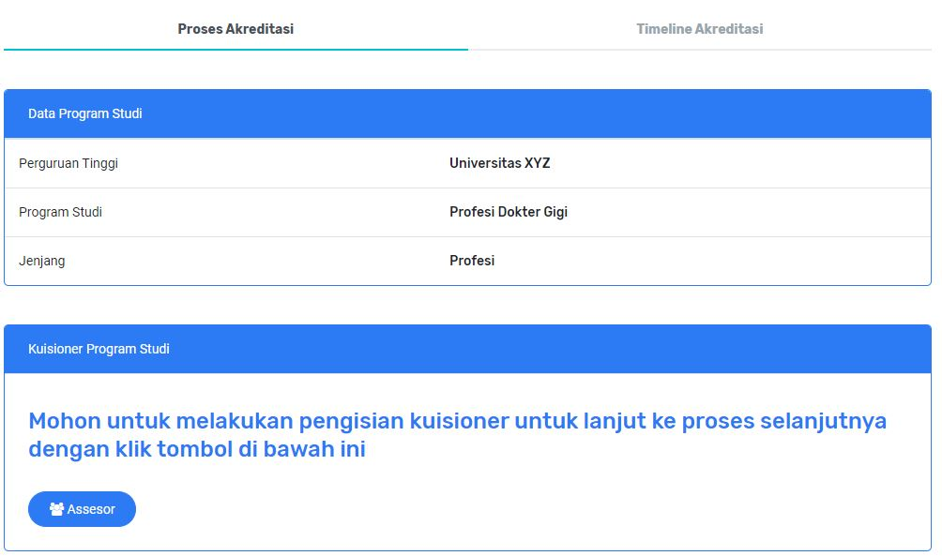
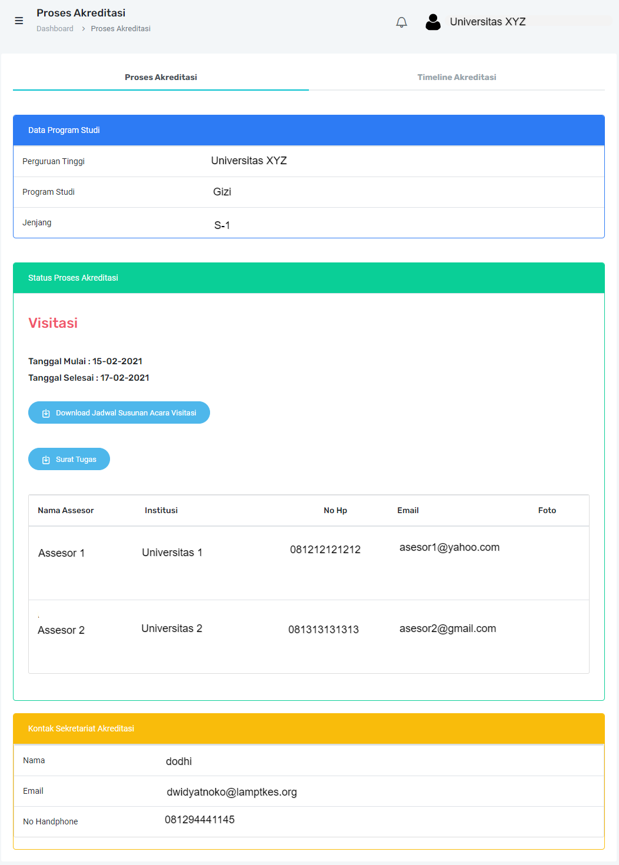
Proses Asesmen LAPANGAN

Slide 21
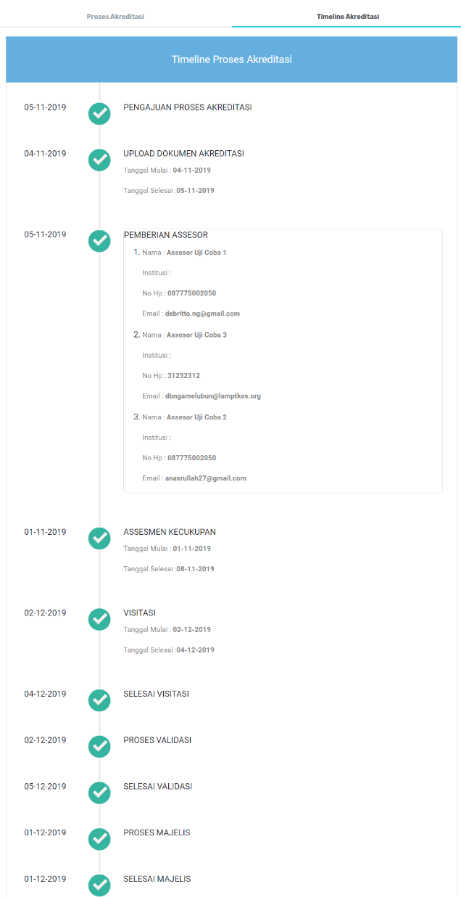
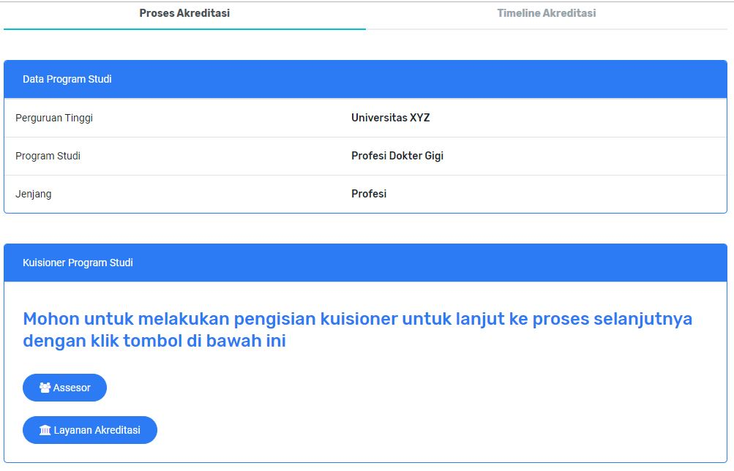
Proses selesai akreditasi Akreditasi

Slide 22
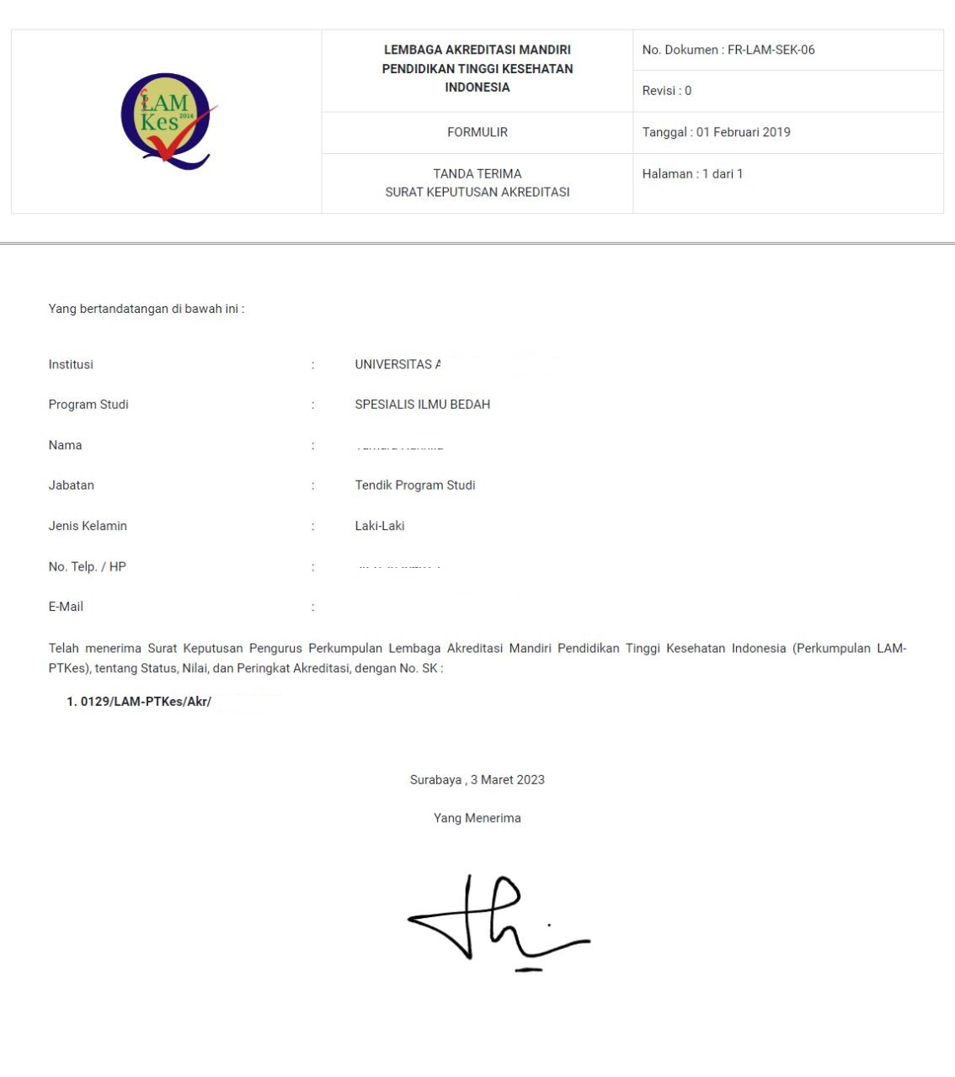
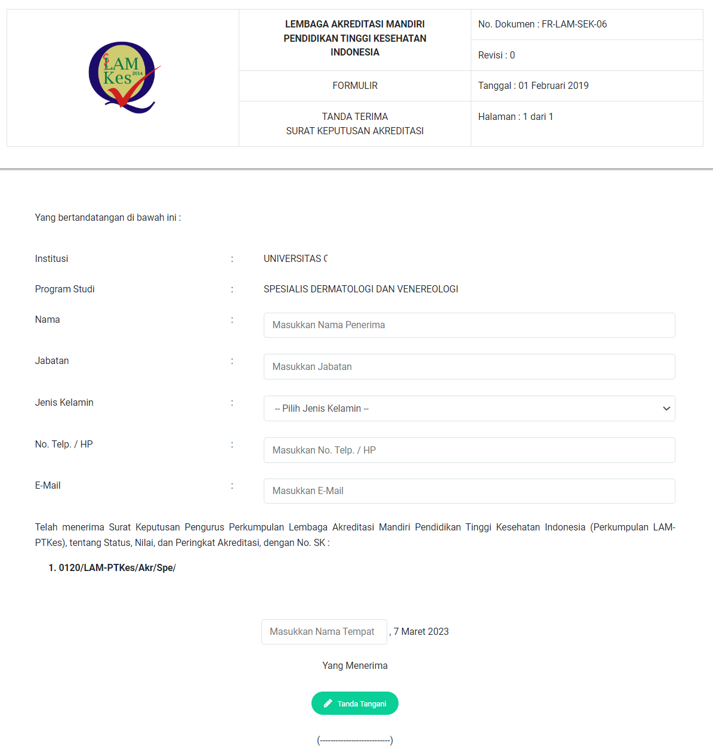
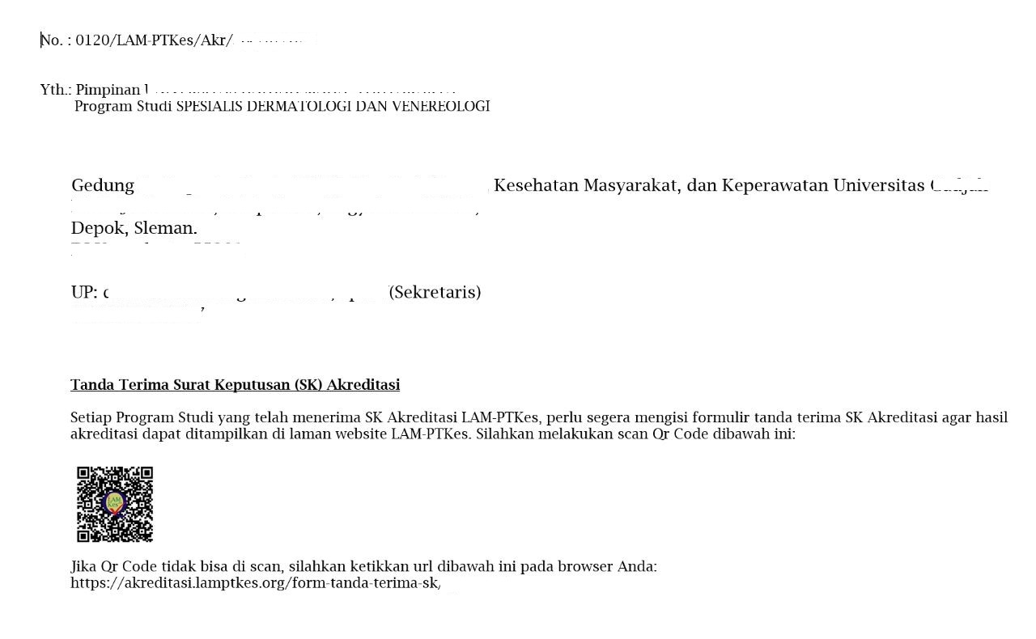
Terima SK
Klik url dis sini
Scan di sini

Slide 23

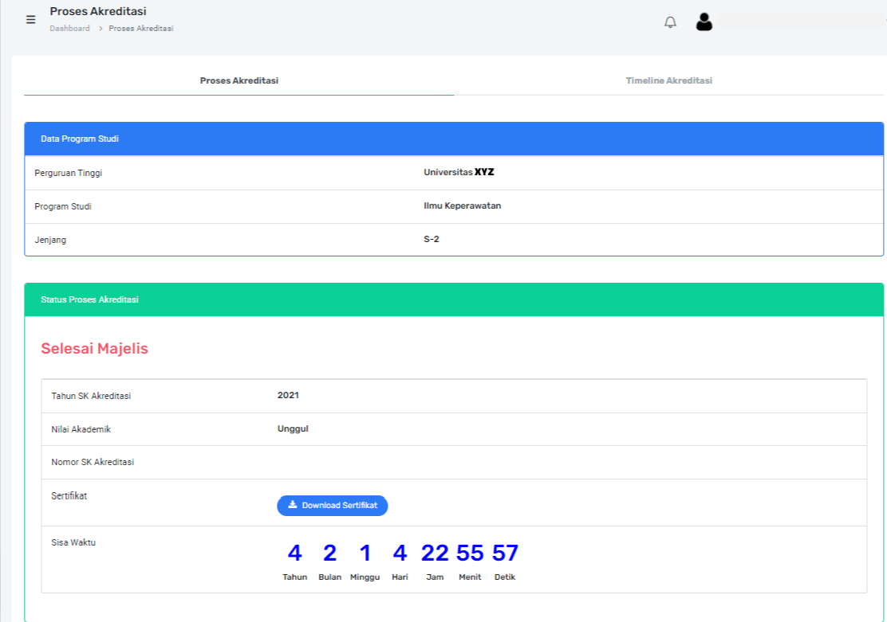



Proses selesai akreditasi Akreditasi

Slide 24
PROSES REAKREDITASI
PROGRAM STUDI

Slide 25
Login SIMAk
https://akreditasi.lamptkes.org (Klik disini)

Slide 26




Proses Re-Akreditasi

Slide 27




Proses Lupa Password SIMAk

Slide 28


Proses Ubah Panitia Akreditasi di SIMAk

Slide 29
PROSES MONEV
PROGRAM STUDI

Slide 30
Monev
Tiga tahun setelah terakreditasi bagi semua program studi peringkat Unggul/A akan dilakukan asesmen lapangan daring (ALD) Monev sebanyak satu kali dalam kurun waktu lima tahun.
Dua tahun setelah terakreditasi bagi semua program studi peringkat Baik Sekali/B akan dilakukan asesmen lapangan daring (ALD) Monev sebanyak satu kali dan Monev daring (desk evaluation) sebanyak satu kali pada dua tahun berikutnya.
Satu tahun setelah terakreditasi bagi semua program studi peringkat Baik/C akan dilakukan asesmen lapangan daring (ALD) Monev sebanyak satu kali dan Monev daring (desk evaluation) sebanyak tiga kali pada tahun-tahun berikutnya.
MONEV

Slide 31









Proses Pengisian Form Monev pasca Akreditasi

Slide 32

WEB UTAMA LAM-PTKes (lamptkes.org)

Slide 33

WEB UTAMA LAM-PTKes (lamptkes.org)

Slide 34

WEB Klinik Akreditasi(klinikonline.lamptkes.org)

Slide 35

Web konseling Akreditasi LAM-PTKes (konselingakreditasi.lamptkes.org)

Slide 36

SIMAK 9 Kriteria URL (https://akreditasi.lamptkes.org)

Slide 37

SIMAK Prodi Baru URL (https://akreditasi.lamptkes.org)

Slide 38

Alih Bentuk URL (https://alihbentuk.lamptkes.org)

Slide 39

Pemberian Akreditasi Peringkat Baik bagi Program Studi Baru URL (https://skprodibaru.lamptkes.org)

Slide 40

Pemberian Akreditasi Peringkat Baik bagi Program Studi Baru URL (https://skprodibaru.lamptkes.org)

Slide 41



Pemberian Akreditasi Peringkat Baik bagi Program Studi Baru URL (https://skprodibaru.lamptkes.org)

Slide 42

Thank you
Tim IT LAM-PTKes

